Slide 1
住所未登録者等と特例一時金未請求者の
解消に向けたご協力のお願い（令和4年度版）
（ホームページ閲覧マニュアル）
農林漁業団体職員共済組合

Slide 2
１．住所未登録者等と特例一時金未請求者の
解消に向けたご協力のお願い
住所未登録者等の解消
  農林年金では令和2年4月の改正法施行により、特例年金の支給に代え特例一時金を支給しております。
  しかし、団体を退職された方の中に、①農林年金に住所が登録されていない、または、②転居等で住所が不明となり一時金受取のための書類等をお送りできない方（住所未登録者）がいらっしゃいます。
  これまで、平成28～30年度、また令和元年度以降と住所調査、住所未登録者解消対策などとして取り組みをお願いしてまいりましたが、新たに住所不明になるケースも多く、現在も46千名余の未登録者等が全国に存在しています。
  各農林漁業団体等に勤務経験のあるすべての対象者に特例一時金をお支払いするために、住所未登録者、住所不明者の解消に向けて皆様のご協力を改めてお願い申し上げます。
特例一時金未請求者の解消
  これまで約56万名の方々に特例一時金の決定・送金を行ってきました。しかし、受給権があり住所が確認できているにもかかわらず、支払請求等をされていない方（未請求者）が約112千人存在しており、これらの方々に農林年金から請求について再度ご案内することとしております。
  特例一時金を受ける権利は施行日から5年を経過した時点（令和7年3月31日）で時効となることから、未請求者の解消につきましても在職者をはじめとする対象者へのお声がけなどご協力をお願いいたします。
  年金未請求者（第1号特例一時金）で過去に請求書をお送りした者の中には、「手続きが面倒」、「農林年金は関係ない」、「詐欺ではないか」などの理由で応じてない方がおられるようです。こうした場合には所属元団体から直接的な働きかけが効果的と考えております。
  また、死亡された等の情報提供につきましても、可能な範囲でご協力をお願いいたします。

Slide 3
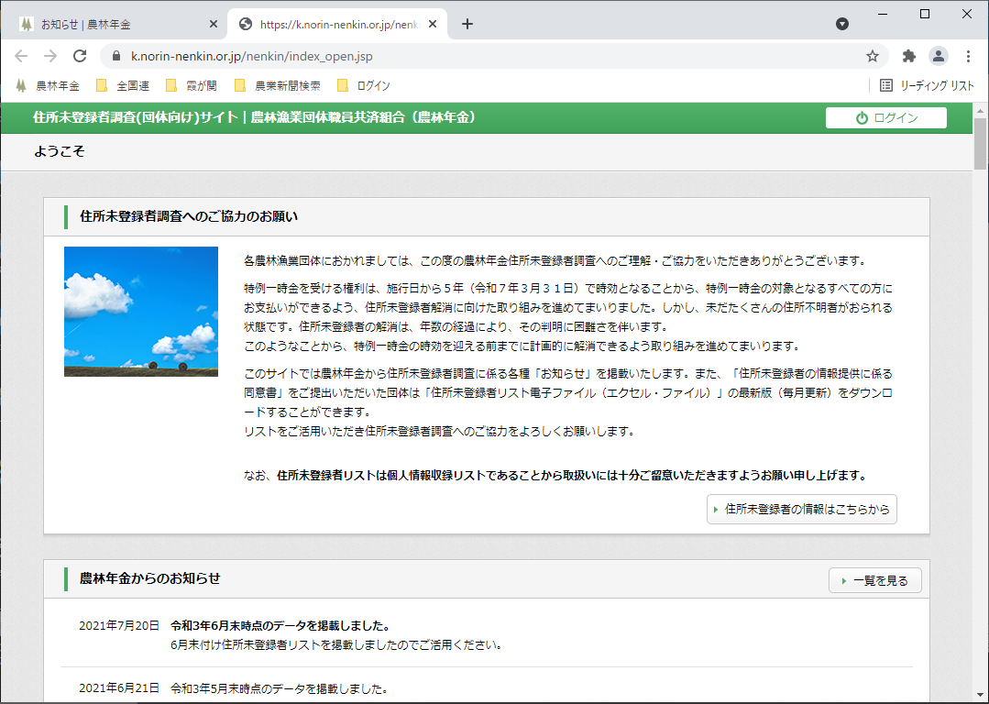
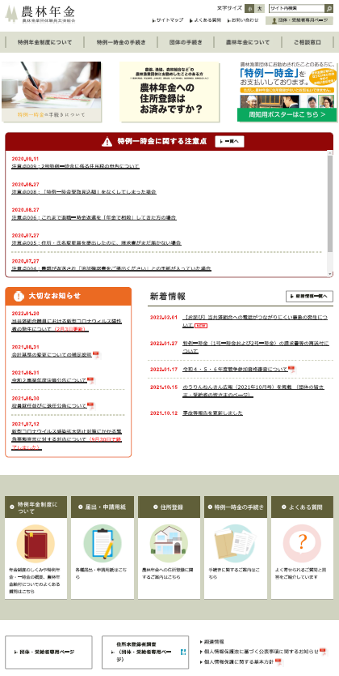
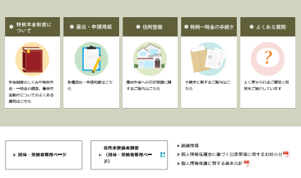
２．調査等の具体的な進め方
（1）農林年金ホームページ（住所未登録者調査ページ）を開く
  【ログイン方法】
  （１）直接住所等調査ページにアクセスする場合
  ＵＲＬ
  https://k.norin-nenkin.or.jp/nenkin/
移動
  （２）農林年金ホームページからアクセスする場合
  トップページ下段にある①「住所未登録者調査（団体・受給者専用ページ）」ボタンをクリックすると
  「住所未登録者調査(団体向け)」サイトが開きます。
  ※ 初めて団体・受給者専用ページをクリックする場合、ユーザー名とパスワードを求められることがありますが、こちらの ユーザー名とパスワードは 住所未登録者調査の団体別のユーザー名・パスワードではなく、
  ユーザー名；000910、パスワード；ｈ1404105
  となります。
拡大

Slide 4
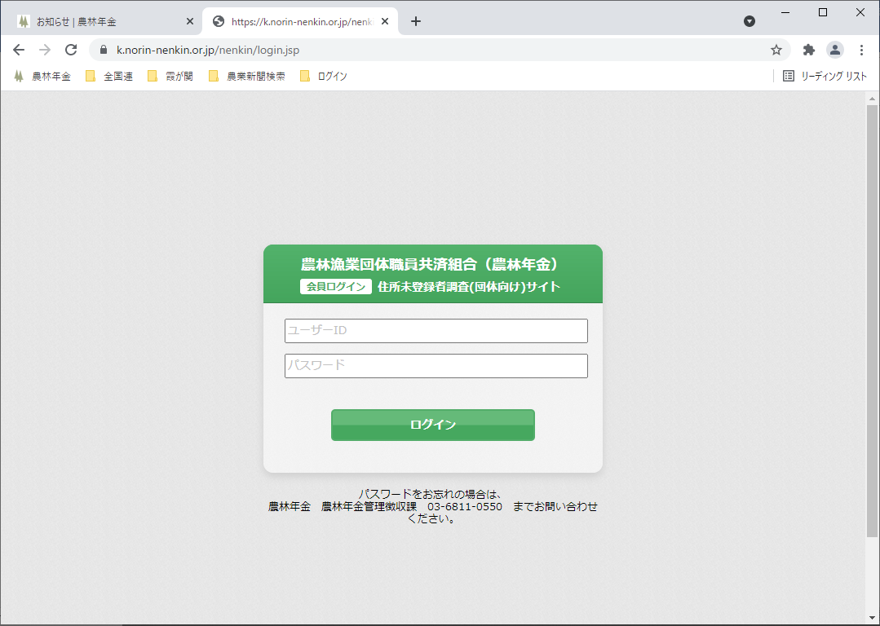
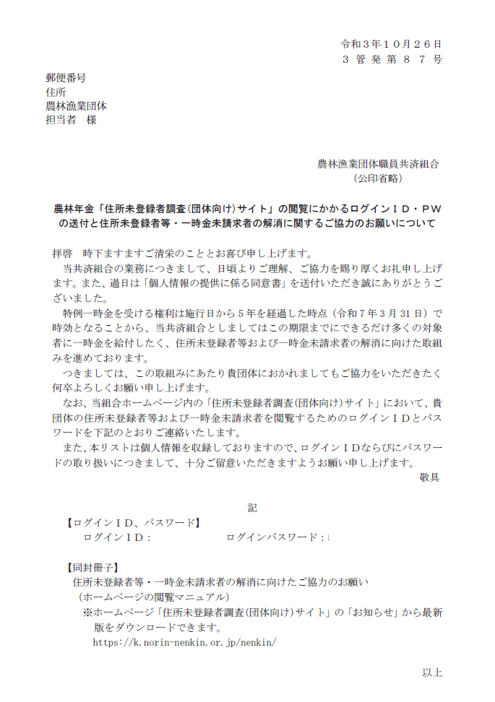
２．調査等の具体的な進め方
（2）団体内ページ（未登録者リスト）へのアクセス
  【 ▷ 住所未登録者の情報はこちらから】 ボタンをクリックすると個人情報掲載ページにアクセスすることになり、ユーザーＩＤとパスワードの入力が求められます。
  IDとーザーパスワードは「個人情報の提供に係る同意書」をご提出いただいた団体に郵送しています。（再発行（郵送）も可能です）

Slide 5
２．調査等の具体的な進め方
（3）住所未登録者等の対象者リストについて①
  農林年金の住所調査ホームページから「住所未登録者等リスト」を閲覧し調査対象者をご確認ください。
  リストは、以下の4種類に分類されています。
  【未請求者リスト】
  ① 未請求者リスト（年金の請求が未了の方で③の方を除く方)
  ② 未裁定者リスト（一時金等の請求が未了の方で④の方を除く方)
  【住所未登録者リスト】
  ➂ 住所未登録者(未請求者)リスト (未請求の方で住所が未登録または登録済の住所に郵便物が届かなかった方）
  ④ 住所未登録者(未裁定者)リスト (未裁定の方で住所が未登録または登録済の住所に郵便物が届かなかった方)
  ※ リスト名をDLしますとエクセルファイルとなっていて、XX_X.xls となっています。先頭のXXには県番号_Xは上記①~④の数字が入っています。 ※ リストは毎月中旬頃に更新します
取得年月日を見て「同期の誰々さんが所在を知らないか聞いてみよう」などの方法で調査をお願いします。
住所が登録された場合はリストから削除されます。
  これまで調査へのご協力をお願いしていた住所未登録者（③、④）に加え、令和3年10月下旬に、未請求者（①）、未裁定者（②）の一覧表を追加いたしました。
  住所未登録者(未請求者) （③）、住所未登録者(未裁定者) （④）には、住所は登録されているものの、文書を送付してもご返事がない方等が含まれます。
  ※ 未請求者：S32年4月1日以前生まれ（令和2年3月末までに特例年金支給開始年齢到達）
  ※ 未裁定者：S32年4月2日以後生まれ

Slide 6
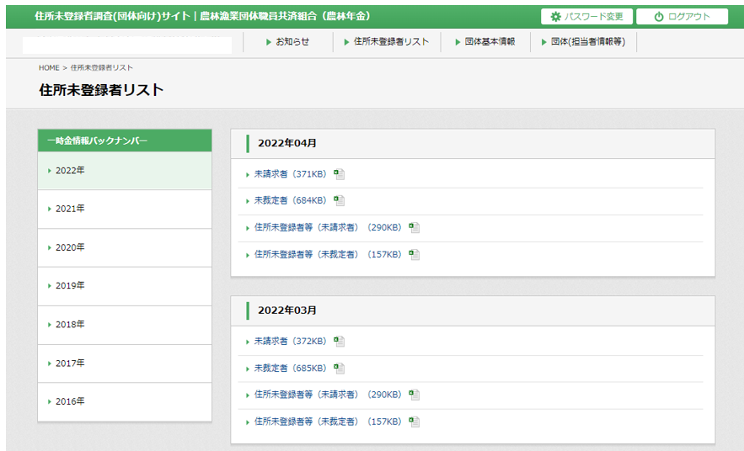
２．調査等の具体的な進め方
（3）住所未登録者等の対象者リストについて②
  住所未登録者リスト等のページには、月別に①未請求者リスト、②未裁定者リスト、③住所未登録者(未請求者)リスト、④住所未登録者(未裁定者)リストの4つのファイルが掲載されています。
  調査対象者が掲載されていますのでご確認ください。
  ただし、一部のリストが表示されない団体もあります。「表示されない」＝「対象者が存在していない」または、「そのリストに載っていた住所未登録者等が解消された」ということになります。
①未請求者リスト
②未裁定者リスト
③住所未登録者(未請求者)リスト
④住所未登録者(未裁定者)リスト
以上4つのファイルが掲載されています。
調査対象者が掲載されていますのでご確認ください。
ただし、一部のリストが表示されない団体もあります。「表示されない」＝「対象者が存在していない」、または、「そのリストに載っていた住所未登録者等が解消された」ということになります。

Slide 7
２．調査等の具体的な進め方
（3）住所未登録者等の対象者リストについて③
  ③住所未登録者(未請求者)リスト（特例一時金が未請求の方で住所が未登録または登録済の住所に郵便物が届かなかった方）、④住所未登録者(未裁定者)リスト（未裁定の方で住所が未登録または登録済の住所に郵便物が届かなかった方)の追加ステータス欄は以下の通り区分しております。
追加ステータス区分 | 区分内容
統合前未請求者 | 統合前（平成14年4月1日以前）に受給権が発生する年金の未請求者
退一返還者 | 以前に受けた退職一時金の返還を要し、かつ特例一時金の支払いもできる方
住所登録届未回答者 | 平成28年以降農林年金で行った調査に対し回答がなかった方
送付先不着者 | 登録の住所宛てに送付した制度完了のお知らせ等の送付物が宛て先不明となって戻ってきた方
農林年金調査中 | 農林年金で住民基本台帳ネットワークシステム等を使用して調査を行っている方 ※１
金額要注意者 | 他の年金制度の加入記録によって特例一時金額が0円となる可能性がある方 ※１、※２
記録整備等による追加 | 資格記録の訂正により特例一時金が支給されることとなった方、継続していない資格記録が複数あり最後の喪失時に退職一時金を全額受領している方等、上記に含まれない方
  ※１ 令和3年10月追加
  ※２ ステータス記載について変更の可能性があります
  （「従前ステータス」には団体対応困難者が表示されます。）

Slide 8
２．調査等の具体的な進め方
（4）一時金未請求者の対象者リストについて
  ①未請求者リスト（年金の請求が未了の方で③住所未登録者 (未請求者)リストの方を除く方)、②未裁定者リスト（一時金等の請求が未了の方で④住所未登録者(未裁定者)リストの方を除く方）のステータス欄は以下の通り区分しております。
ステータス区分 | 区分内容
将来的なご協力依頼対象者 | 他の年金制度の加入記録を確認する必要がある者（特例一時金０円の場合あり）や金額が10,000円未満のため、現時点においては農林年金が対応いたします。将来的に解消に向けご協力をお願いさせていただく場合がございます。
受付済 | 請求書を受付済みで審査中、または、書類不備のため返送中の方。

Slide 9
２．調査等の具体的な進め方
（5）対象者リスト取扱いにあたっての留意事項
  リストに掲載される漢字氏名・カナ氏名については、農林年金が現在把握している氏名が表示されます。団体を退職後に結婚等で姓が変わった場合、旧姓は表示されませんのでご注意ください。
  このため、姓は異なっていてもリストに記載された生年月日や資格取得日・退職日から個人を特定可能な場合もあると思われます。個人が特定できた方で、団体からの連絡することに問題ない方と思われる方に対して、可能な範囲で一時金請求のお声がけなど、未請求者解消にご協力をお願いいたします。
  なお、団体退職後の氏名変更情報は個人情報ですので、その取り扱いには特にご注意いただきますようお願いいたします。

Slide 10
２．調査等の具体的な進め方
（6）団体基本情報・担当者情報のご登録（補足）
  一時金ホームページ同様、団体の基本情報や担当者の情報を登録いただくページを設けておりますので可能な範囲で登録をお願いします。

Slide 11
3．各団体における具体的な取り組み（例）
（1）住所未登録者等の解消
項番 | 項目 | 取組内容の具体例
１ | 年配役職員（長期勤続者）の方々へのヒアリング | 各団体において長期間勤務している年配の役職員（特に総務人事担当を経験した役職員など）を中心にヒアリングを実施し、対象者の現況について情報収集していただく。
２ | 旧職員名簿・OB会名簿等を活用したご本人への連絡 | 農林年金が提示するリストと、団体が保有する旧職員名簿やOB会名簿等を照合し、各団体担当窓口から対象者へご連絡していただく。
３ | 同期入会など、ご友人からの連絡 | 各団体担当窓口より、対象者の同期の方へ呼びかけしていただく。
４ | 広報誌・ポスター掲示・回覧板等の活用による周知 | (1)各団体で発行している広報誌に特例一時金支給に関する取り組み（ポスター原稿）を掲載していただく。 (2)特例一時金支給に関するポスターを各事業所や直売所等の掲示板に貼付し、団体内での更なる周知をすすめていただく。 (3)町内会での回覧板等でチラシ（ポスターを縮小）を活用し、特例一時金支給に関する周知をしていただく。 団体の広報誌用原稿の見本を農林年金ホームページからダウンロードできるようにしております。 https://www.norin-nenkin.or.jp/wp/archives/616
５ | 各種会合の場での呼びかけ | 年金友の会など、各団体において開催する会合の場において、特例一時金支給に関する呼びかけを各団体窓口担当者からしていただく。
６ | 旧JAの本所であった「基幹支所」での取り組み | 主に合併JAにおいて、合併前JAの本所にあたる「基幹支所」に対象者リストを提供し、情報収集の協力を依頼していただく。
７ | その他 | JAにおける各種推進活動の際など、JA職員が元組合員のお宅におじゃまするときに、合わせて特例一時金支給に関してお声がけいただく。

Slide 12
3．各団体における具体的な取り組み（例）
（2）一時金未請求者の解消
項番 | 対象者 | 取組内容の具体例
１ | 在職者 (再雇用職員等も含む) | 社内報・全社掲示板等に『農林年金からのお願い』として、「未請求の方は早めに請求書を提出してください」「お知り合いの方にもお声がけください」等のアナウンスや記事を掲載していただく。 担当者からご本人に請求書等を提出してくださるようお声がけしていただく。
２ | 定年退職・再雇用退職者等 | 担当者からご本人に請求書等を提出してくださるようお声がけしていただく。 ※統合前未請求者(S17.4.1以前生)の方は、請求窓口は年金事務所となります。まずは年金事務所にお問い合わせいただくようお伝えください。 既に亡くなっている方がいれば、農林年金に死亡日や遺族の連絡先等をご連絡ください。
３ | 中途退職者 | 団体から連絡することで問題のないと思われる方に対して、可能な範囲で請求書を提出いただくようお知らせいただく。 ※統合前未請求者(S17.4.1以前生)の方は、請求窓口は年金事務所となります。まずは年金事務所にお問い合わせいただくようお伝えください。 既に亡くなっている方がいれば、農林年金に死亡日や遺族の連絡先等をご連絡ください。

Slide 13
4．「事務担当者テキスト」について
  ☆ ホームページへの掲載
  「事務担当者テキスト」（抜粋）
  「住所未登録者等と特例一時金未請求者の解消に向けたご協力のお願い」（本資料）
  上記については、農林年金ホームページ内「住所調査ページ」内にPDFファイルにて格納しておりますので、
  参考としてご覧ください。

Slide 14
5．住所未登録者等の解消にかかるQ＆A①
Ｑ１ そもそもどうして住所未登録者が存在するのですか？
  （１） 平成９年１月に基礎年金番号制度が導入されるまで、農林年金は現役職員の住所情報は保有していませんでした（年金の手続きをする時に初めて住所を登録）。当制度の導入により、平成９年１月以降、在職中の方の住所情報は農林年金で記録することとなりましたが、平成８年１２月以前に退職されてた方については住所情報がないままの状況となっています。
  （２） このため、農林年金では日本年金機構や住民基本台帳ネットワークシステムと連係して未登録者の住所情報の把握に努めてまいりました。しかしながら、基礎年金番号登録がない方は日本年金機構への情報照会が困難です。また、住民基本台帳ネットワークシステムの氏名検索から住所情報の提供を受けご本人へ調査票を送付してきましたが、回答がなく、改姓後氏名やカナ濁音の判定（佐田→サダORサタ）で本人が特定できない可能性もあります。
  （３） また、上記とは別に住所の登録があっても請求書の送付前に引越し等をされて、郵便物が不着で戻ってくる方がいらっしゃいます。高齢者が施設や息子等との同居などで転居等したり、民間会社転職者が転勤等をするとすぐに不着者になってしまいます。
  （４） このように、農林年金での調査だけでは限界があるため、出身団体に住所調査へのご協力をお願いしております。
Q2 住所未登録者等に連絡する場合はどのように説明すればいいですか？
  説明例
  「〇〇さんの住所情報が農林年金に登録されていないようです。農林年金は令和２年４月１日以降全ての年金受給者と未裁定者（まだ年金の支給開始年齢に達していない方）に特例年金に代えて特例一時金をお支払いすることになっています。
  住所未登録のままですとこの一時金を受け取ることができません。
  〇〇さんが〇〇団体に勤めていた時に加入していた農林年金の一時金を受け取るためには、令和７年３月までに一時金の請求が必要です。まずは住所登録のために農林年金の住所登録センターへ電話してください。電話番号は0120-199-155です。」

Slide 15
5．住所未登録者等の解消にかかるQ＆A②
Q３ 住所未登録者等に連絡できそうな場合はどのように報告するのですか？
  （１） 原則として、ご本人から住所登録センター0120-199-155にご連絡いただくようお伝えください。もしくはご本人あるいはそのご家族からご了解を得たうえで、団体のご担当の方から住所登録センターへご連絡をお願いいたします。
  お電話の際は、住所未登録者リストに掲載されている「農林年金の組合員番号（10桁）」をおっしゃっていただけると、より円滑な電話対応が可能となります。
  （２） 住所登録センターへご連絡いただきますと、農林年金からご本人あてに「住所登録（訂正）申立書」をお送りいたします。この「申立書」に記入のうえで農林年金に返送いただければ、農林年金で正式に住所を登録させていただきます。個人情報に関わることから必ず書面での届出をお願いしております。
  なお、基礎年金番号が農林年金に未登録の場合は、あわせて基礎年金番号の分かる書類（年金手帳や年金証書のコピー）の添付もお願いしています。
Q４ 住所未登録者等がすでに死亡している場合はどうしたらいいですか？
  （１） ご本人がすでにお亡くなりになっている場合は、団体あるいはご親族の方から住所登録センターあてにその旨をご連絡ください。
  （２） ご本人が年金の支給開始年齢到達後に亡くなられている場合は「年金の未払分」を、または年金未裁定者の方が令和2年4月1日以降に亡くなられている場合は「特例一時金の未払分」をご遺族が受け取れる場合があります。
  （３） このためご連絡いただく際は、おわかりになる範囲で①死亡日、②ご遺族のお名前、③ご本人との続柄、④手続書類等の送付先郵便番号・住所、⑤連絡先電話番号、をご報告いただけるようお願いいたします。

Slide 16
5．住所未登録者等の解消にかかるQ＆A③
Q５ 本人から連絡できない場合（入院中や長期不在）はどうしたらいいですか？
  （１） 住所の登録にあたっては、ご本人のほかご家族など代理の方からご報告いただくことで支障ございません。別途、一時金等の支給の際に、戸籍抄本などで本人確認をさせていただきます。
  （２） 住所登録申立書をご家族等が代筆されることでも構いません。住所登録届用紙には本人確認のため「在籍団体名と所在地」「在籍期間」を記入することとなっていますのでそのことが分かる方にご記入をお願いします。
Ｑ６ 以前に住所調査を依頼され、調査して回答し、不明なものは団体困難者として既に報告済です。なぜまた調査をやるのですか？
  （１） 平成28年から30年にかけて、住所が登録されていない約4万人の調査を実施し(各団体にはうち約2.2万人の調査協力を依頼) 、計1.1万人の住所が判明しました、また各団体からは団体対応困難者として1.7万人のご報告受けております。
  （２） その後、新たな住所不明者等が発生するなど未登録者等が増加したため、令和元年7月より改めて調査対象者のリストを作成し、未登録者解消のお願いをしております。その後、解消がなかなか進まないことから、改めて全国的な取り組みとしてお願いするものです。
  （３） 団体対応困難者については、前回調査後、農林年金として住民基本台帳ネットワーク（J-Lis）へのデータ照会を行いましたが、ほとんどは解消につながっておりません。このため、今後も農林年金として継続して調査いたしますが、各団体におかれましても、団体対応困難者の掘り起こし（再確認）にご協力いただければ幸いです。小さな情報でも解消に結び付くことがあります。

Slide 17
5．住所未登録者等の解消にかかるQ＆A④
Ｑ７ 団体の統廃合があり調査に限界があります。
  （１） 統廃合などにより本所機能が集約されている場合には、旧職員名簿や同期の職員の把握が難しくなる可能性があります。
  （２） 旧団体の本所であった基幹支所・支店などにもご連絡をいただき、住所未登録者等解消の趣旨をご理解のうえで支所・支店の記録を確認していただくなどのご協力をいただけますようお願いいたします。
Ｑ８ 未登録者等解消対策は具体的にどのようにすすめればよいのですか？
  （１） 全国の現状としては、令和3年度時点の未完了者 計183,133名のうち、令和3年度に同意書を提出いただいた
  881団体に所属する未完了者は157,780名(カバー率86.2%)となり、令和3年度の取り組みの結果、令和4年3月
  時点の未完了者は計159,392名となっております。
  また、現役の団体在籍職員の請求はかなり進んでおり（13,000名程から11,600名に減少）、元職員で別会社等
  にお勤めの方々が多数残っていることが想定されます。
  （２） 具体的な進め方(例)については、P11～P12の通りです。
  （３） 令和3年度に同意書を提出いただいた団体へ未請求者リストを令和3年10月下旬よりHPを通じてご提供させていた
  だいております。
  令和4年度以降も同意書をご提出いただいていない団体への提出依頼を継続し、未登録者等解消のご協力を賜り、すべての該当者に特例一時金を支給し制度の完了を目指していきます。(p)

Slide 18
5．住所未登録者等の解消にかかるQ＆A⑤
Q９ 住所未登録者へ手紙を送りたいが、見本はありますか？
  （１） 住所未登録者の方などに団体から個別にお手紙でご案内くださる場合は、以下のサンプルをご活用ください。
  （２） 対象者へ団体から個別にお手紙を発信する際には、事前に農林年金へご相談いただければ一時金支給額の有無等についてあらかじめご案内させていただきます。
【対象者へのお手紙(サンプル)】
令和〇年〇月〇日
〇〇 〇〇 様
（組合員番号（10桁））
○○協同組合
総務部人事課
農林年金への住所登録のお願い
拝啓
貴方様におかれましてはますますご健勝のこととお慶び申し上げます。
さて、かつて○○（団体名）に勤務されていた時に、農林年金に加入され掛金をお支払いいただいておりました。
農林年金は、すでに厚生年金と統合し職域年金部分を対象者に給付してまいりましたが、このたび制度を完了することとなり、令和2年の法律改正に伴い特例一時金を支払うことになりました。
このほど農林年金より、貴方様は特例一時金を受け取る権利をお持ちですが、住所情報が登録されていないため一時金受取りのご案内ができないとの連絡がありました。
つきましては、一度「農林年金 住所登録センター ０１２０－１９９－１５５ （無料）平日 ９～１７時」へお電話をいただきますようお願い申し上げます。（お電話の際には上記の「組合員番号（10桁）」をお伝えください。）
なお、公的年金への加入期間等によっては一時金が支給されない場合もありますのでご承知おきください。
敬具

Slide 19
5．住所未登録者等の解消にかかるQ＆A⑥
Q10 未請求者へ手紙を送りたいが、見本はありますか？
  （１） 未請求者の方などに団体から個別にお手紙でご案内くださる場合は、以下のサンプルをご活用ください。
  （２） 対象者へ団体から個別にお手紙を発信する際には、事前に農林年金へご相談いただければ一時金支給額の有無等についてあらかじめご案内させていただきます。
【対象者へのお手紙(サンプル)】
令和〇年〇月〇日
〇〇 〇〇 様
（組合員番号（10桁））
○○協同組合
総務部人事課
農林年金への年金・一時金請求のお願い
拝啓
貴方様におかれましてはますますご健勝のこととお慶び申し上げます。
さて、かつて○○（団体名）に勤務されていた時に、農林年金に加入され掛金をお支払いいただいておりました。
農林年金は、すでに厚生年金と統合し職域年金部分を対象者に給付してまいりましたが、このたび制度を完了することとなり、令和2年の法律改正に伴い特例一時金を支払うことになりました。
このほど農林年金より、貴方様は特例年金・一時金を受け取る権利をお持ちで支給開始年齢も過ぎていますが、いまだ請求をされていないとの連絡がありました。
つきましては、一度「農林年金 給付課 フリーダイヤル ０１２０－１４８－４００ （無料）平日 ９～１７時」へお電話をいただきますようお願い申し上げます。（お電話の際には上記の「組合員番号（10桁）」をお伝えください。）
なお、公的年金への加入期間等によっては一時金が支給されない場合もありますのでご承知おきください。
敬具

Slide 20
〇本資料のお問い合わせ先
【住所未登録者等について】
住所登録センター ０１２０－１９９－１５５
管理徴収課 kanrichosyu@norin-nenkin.or.jp
若松 (０３－６２６０－７８０８） wakamatsu@norin-nenkin.or.jp
高山 ( 同上 ） takayama@norin-nenkin.or.jp
【一時金未請求者について】
フリーダイヤル（給付課） ０１２０－１４８－４００
給付課 藤井 ( 同上 ） fujii@norin-nenkin.or.jp
宮下 (０３－６２６０－７８０９） miyashita@norin-nenkin.or.jp

